Slide 1
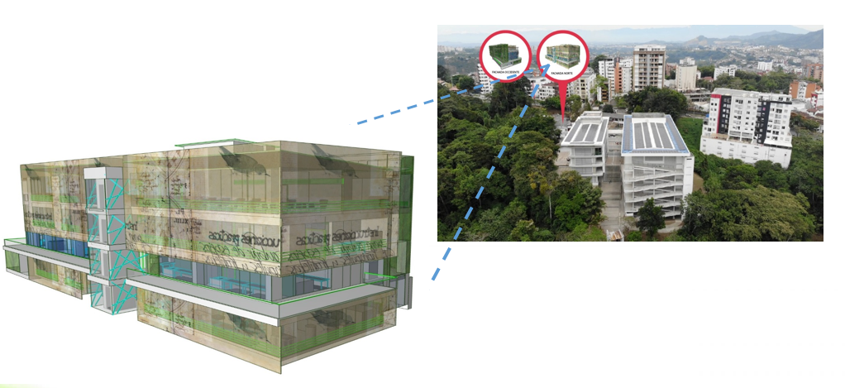
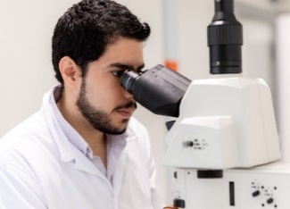
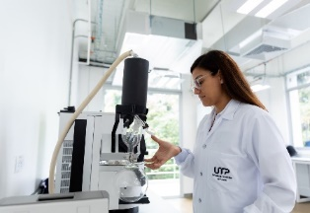
20
Proyecto
Implementación del Centro de Desarrollo Tecnológico con Enfoque en Agroindustria para el Departamento De Risaralda
Nota: El portafolio de proyectos se construye de acuerdo con el horizonte de tiempo del período Rectoral (2020 -2023), por lo tanto, se proyectan las metas de los proyectos al año 2024 y una vez se cuente con el programa de gobierno 2024 - 2027 del Rector electo, se realizará el proceso de fortalecimiento del PDI y actualización/formulación de proyectos articulados al nuevo periodo Rectoral

Slide 2
Información general del proyecto
Código del proyecto | PDI2028 – CGT - 20
Dependencia responsable del proyecto | Rectoría
Pilar de Gestión | Creación, Gestión y Transferencia del conocimiento
Programa | Consolidación de la Extensión institucional con impacto en la sociedad y reconocimiento nacional e internacional
Procesos asociados (Sistema Integral de Gestión) | Misionales - Investigación e Innovación
 | Misionales - Extensión y proyección social
Factores de calidad institucional a los que apunta el proyecto | 2. Estudiantes
 | 4. Procesos académicos
 | 5. Visibilidad nacional e internacional
 | 6. Investigación y creación artística
Otras instancias o dependencias participantes | Vicerrectoría de Investigación, Innovación y Extensión, Oficina de Planeación y Facultad de Ciencias Agrarias y Agroindustria
Programas a los cuales le aporta indirectamente el proyecto | Internacionalización integral de la Universidad
 | Consolidación de la investigación institucional con impacto en la sociedad y reconocimiento nacional e internacional a través de la generación de conocimiento y la creación artística
 | Medios, recursos e integración de las TIC en los procesos educativos
 | Gestión del conocimiento, innovación y emprendimiento con impacto en la sociedad y reconocimiento nacional e internacional
 | Consolidación de la Extensión institucional con impacto en la sociedad y reconocimiento nacional e internacional
 | Articulación interna para la gestión del contexto
Objetivos de Desarrollo Sostenible (ODS) a los cuales le aporta el proyecto | 2. Poner fin al hambre, lograr la seguridad alimentaria y la mejora de la nutrición y promover la agricultura sostenible
 | 3. Garantizar una vida sana y promover el bienestar para todos en todas las edades
 | 4. Garantizar una educación inclusiva, equitativa y de calidad y promover oportunidades de aprendizaje durante toda la vida para todos
 | 9. Construir infraestructuras resilientes, promover la industrialización inclusiva y sostenible y fomentar la innovación
20. Implementación del Centro de Desarrollo Tecnológico con Enfoque en Agroindustria para el Departamento De Risaralda

Slide 3
Identificación del problema, necesidad u oportunidad
Se evidencia la falta de desarrollo tecnológico aplicado al sector agroindustrial y básicamente enfocado a 4 cadenas priorizadas en el departamento (aguacate, cacao, mora y plátano). Esto ha generado que los productos descritos anteriormente carezcan de valor agregado y sean aún comercializados como Commodities.
Problema Central | Causas directas | Causas Indirectas
Débiles capacidades en desarrollo tecnológico para la competitividad del sector agroindustrial en el Departamento de Risaralda | 1. Insuficiente infraestructura física y tecnológica para el apoyo a los procesos de desarrollo tecnológico agroindustrial | 1.1 La infraestructura física y tecnológica actual en el departamento está enfocada a desarrollar procesos básicos de investigación básica y aplicada como soporte a la academia sin llegar a desarrollo tecnológico 1.2 Altos costos de inversión para la generación de infraestructura física y tecnológica para el desarrollo tecnológico 1.3 Poco reconocimiento y conocimiento de la importancia de una nueva infraestructura científico tecnológica que permita potenciar los procesos de desarrollo tecnológico en el sector agroindustrial
 | 2. Incipientes procedimientos y procesos para la agregación de valor a las cadenas agroindustriales del departamento | 2.1 Déficit de servicios de apoyo para el desarrollo tecnológico de las cadenas agroindustriales 2.2 Masa crítica de actores del sector agroindustrial poco focalizada en procesos de desarrollo tecnológico para la competitividad 2.3 Baja divulgación de los resultados de la I+D para su aplicación en las cadenas agroindustriales 2.4 Baja capacidad socio organizacional en las cadenas productivas
 | Efectos directos | Efectos indirectos
 | 1. Rezago en el desarrollo tecnológico del sector agroindustrial | 1.1 Estancamiento de las capacidades de apalancamiento a la competitividad regional
 | 2. Negocios agroindustriales de poca rentabilidad | 2.1 Bajos niveles de ingresos en las cadenas agroindustriales 2.2 Baja contribución del sector agroindustrial a la competitividad regional
 | 3. Atraso en conocimiento tecnológico y científico aplicado en el sector agroindustrial | 3.1 Pérdidas de valor en las cadenas agroindustriales 3.2 Productos básicos (Commodities) o con incipientes elementos de diferenciación (Bajo valor agregado)
20. Implementación del Centro de Desarrollo Tecnológico con Enfoque en Agroindustria para el Departamento De Risaralda

Slide 4
Descripción del proyecto
Involucrados
Unidades organizacionales: Vicerrectoría de Investigación, Innovación y Extensión, Oficina de Planeación y Facultad de Ciencias Agrarias y Agroindustria
Beneficiarios: Del total de la población afectada, la población objetivo de intervención por el proyecto corresponde a 2.076 beneficiarios que corresponde al 74% de la población afectada por el problema. Asociados de las cadenas del aguacate, cacao, mora y plátano, famiempresas, micro y pequeñas empresas agroindustriales del Departamento de Risaralda.
Entidades externas a la UTP: Gobernación de Risaralda, SENA.
El proyecto consiste en la "creación" o implementación de un Centro de Desarrollo Tecnológico que potencie la agroindustria a través de la madurez de los niveles tecnológicos de cada una de las cadenas y los prototipos a desarrollar. El proyecto plantea el aumento del valor agregado a las 4 cadenas priorizadas mediante una infraestructura tecnológica generando servicios y paquetes tecnológicos transferibles a la población objetivo identificada en el proyecto (2076 personas, actores de las cadenas agroindustriales priorizadas)
20. Implementación del Centro de Desarrollo Tecnológico con Enfoque en Agroindustria para el Departamento De Risaralda

Slide 5
Objetivos del proyecto
General
Fortalecer las capacidades en desarrollo tecnológico para la competitividad del sector agroindustrial en el Departamento de Risaralda
Específicos
20. Implementación del Centro de Desarrollo Tecnológico con Enfoque en Agroindustria para el Departamento De Risaralda
Construir la infraestructura física y tecnológica para el apoyo a los procesos de desarrollo tecnológico agroindustrial del departamento.
Desarrollar servicios, procesos y productos para la agregación de valor en las cadenas agroindustriales priorizadas en el departamento (Aguacate, Cacao, Mora y Plátano)

Slide 6
Planes operativos
Plan operativo | Acciones
Construcción de la infraestructura física y tecnológica para el apoyo a los procesos de desarrollo tecnológico agroindustrial del departamento | Construir y amoblar 2642.3 m² de infraestructura física para el CDT agroindustria. Realizar dotación y puesta en funcionamiento de la infraestructura tecnológica con laboratorios de soporte para el desarrollo tecnológico del sector agroindustrial de Risaralda . Desarrollar un sistema de información para la Identificación, caracterización y geo-localización de cultivos de pequeños y medianos productores (Caso de estudio Mora). Llevar a cabo actividades asociadas a la ejecución administrativa del proyecto. Desarrollar la interventoría del proyecto
Ejecución de servicios, procesos y productos para la agregación de valor en las cadenas agroindustriales priorizadas en el departamento (Aguacate, Cacao, Mora y Plátano) | Desarrollar ejercicios de vigilancia estratégica para las cadenas productivas de: Aguacate, cacao, mora y plátano. Desarrollar prototipos para la generación de desarrollo tecnológico en las cadenas agroindustriales de: Aguacate, cacao, mora y plátano. Desarrollar actividades de gestión tecnológica en las cadenas agroindustriales de aguacate, cacao, mora y plátano. Transferir los resultados de los desarrollos de los prototipos a las asociaciones agroempresariales de las cuatro cadenas agroindustriales priorizadas. Desarrollar un foro regional en Desarrollo Tecnológico Agroindustrial y un evento internacional en Desarrollo Agroindustrial. Desarrollar 10 talleres a asociaciones agroempresariales en: Gestión del Desarrollo Tecnológico en los modelos de negocio, cadena logística de productos perecederos, productos mínimamente procesados y en el empaque para mercados de productos frescos y mínimamente procesados en las cadenas de Aguacate, Cacao, Mora y Plátano. Desarrollar 5 diplomados a los actores de la cadena de valor en: Desarrollo Tecnológico de productos agroindustriales, Diseño y Desarrollo Tecnológico de productos derivados de Aguacate, Cacao, Mora y plátano, Desarrollo Tecnológico y asociatividad para el encadenamiento competitivo de las agroindustrias del Departamento de Risaralda, y Tecnologías emergentes aplicadas al desarrollo de productos innovadores y mejoramiento de los existentes: contexto Colombia y Risaralda. Desarrollar 3 cursos de capacitación técnica en: “Gestión del Desarrollo Tecnológico desde una visión mundial hacia la agro-empresa en la agroindustria colombiana y Risaraldense, Factores tecnológicos, legales, económicos y sociales de desempeño exitoso en agro-empresas del sector agroindustrial en latino américa y Escalamiento de nuevos productos, productos mejorados o innovadores para el mercado nacional e internacional.
20. Implementación del Centro de Desarrollo Tecnológico con Enfoque en Agroindustria para el Departamento De Risaralda

